Slide 1
CA des 7 et 8 Janvier 2023
Informations complémentaires sur le Budget et son suivi
Un CA spécifique en visioconférence sur le sujet sera planifié en mars 2023

Slide 2
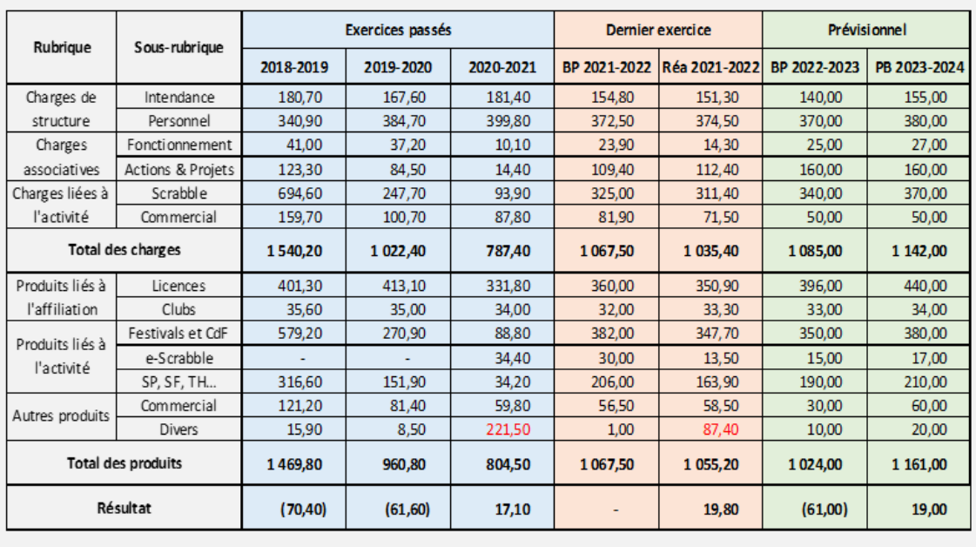
Rappel du Budget
Budget présenté à l’Assemblée Générale d’Octobre 2022

